Slide 1

W-Jax 2021 | 11. November 2021, online/München | @nilshartmann
NILS HARTMANN
https://nilshartmann.net
GraphQL
für Java
Slides (PDF): https://react.schule/wjax-graphql

Slide 2
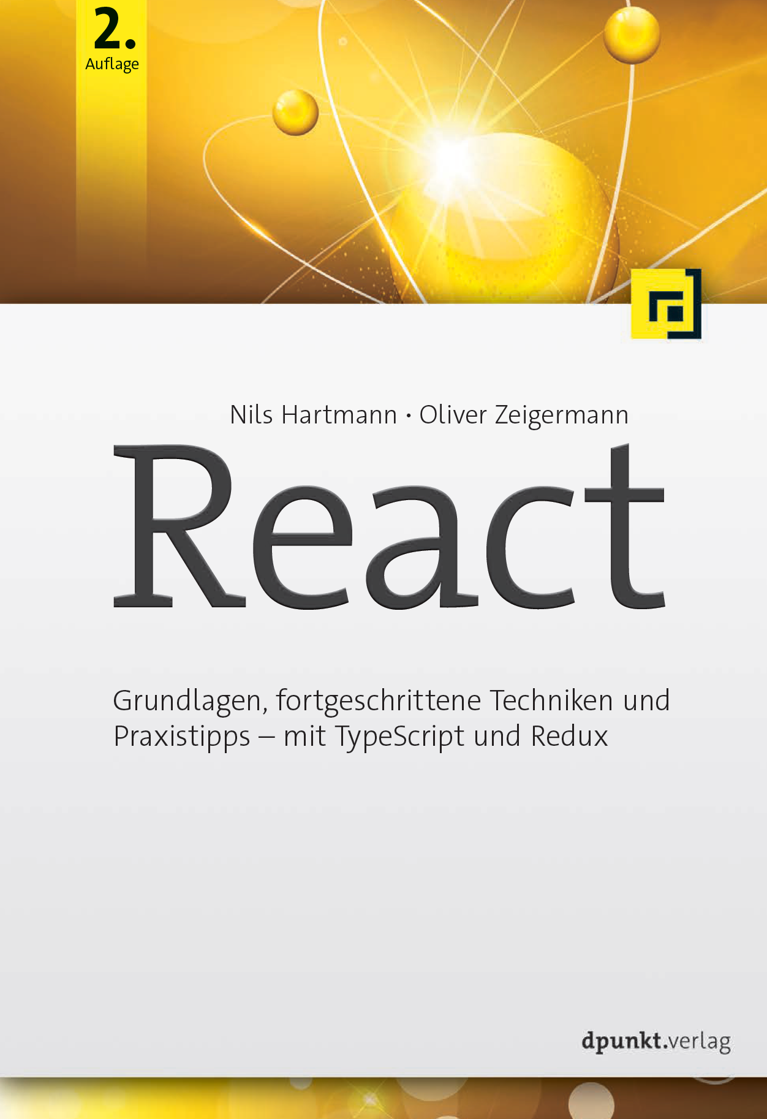
https://nilshartmann.net
NILS HARTMANN
nils@nilshartmann.net
Freiberuflicher Entwickler, Architekt, Trainer aus Hamburg
Java
JavaScript, TypeScript
React
GraphQL
Trainings & Workshops
https://reactbuch.de

Slide 3
Teil 1
GraphQL
Grundlagen

Slide 4
"GraphQL is a query language for APIs and a runtime for fulfilling those queries with your existing data"
- https://graphql.org
GraphQL

Slide 5
GraphQL
Spezifikation: https://graphql.org/
2015 von Facebook erstmals veröffentlicht
Weitere Entwicklung seit 2018 in GraphQL Foundation
Umfasst:
Query Sprache und -Ausführung
Schema Definition Language
Nicht: Implementierung
Referenz-Implementierung: graphql-js

Slide 6

Source: https://github.com/nilshartmann/graphql-java-talk
Beispiel Anwendung

Slide 7

http://localhost:9000
Demo: GraphiQL
https://github.com/graphql/graphiql

Slide 8
Vergleich mit REST

Slide 9
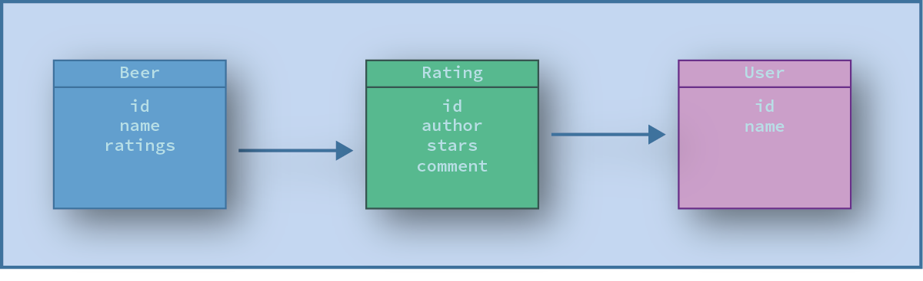
BeerAdvisor Domaine
"Domain-Model"

Slide 10
Abfragen mit REST
REST-Zugriff
Exemplarisch und vereinfacht: Der Autor eines bestimmten Ratings eines bestimmten Biers
GET /beer/1
{
"id": "1",
"name": "Barfüßer"
}

Slide 11
Abfragen mit REST
REST-Zugriff
Exemplarisch und vereinfacht: Der Autor eines bestimmten Ratings eines bestimmten Biers
GET /beer/1
GET /beer/1/rating/R1
{
"id": "1",
"name": "Barfüßer"
}
{
"id": "R1",
"author": "U1",
"stars": 3,
"comment": "good!"
}

Slide 12
Abfragen mit REST
REST-Zugriff
Exemplarisch und vereinfacht: Der Autor eines bestimmten Ratings eines bestimmten Biers
GET /beer/1
GET /beer/1/rating/R1
GET /user/U1
{
"id": "1",
"name": "Barfüßer"
}
{
"id": "R1",
"author": "U1",
"stars": 3,
"comment": "good!"
}
{
"id": "U1",
"name": "Klaus",
}

Slide 13
Abfragen mit REST
REST-Zugriff
Exemplarisch und vereinfacht: Der Autor eines bestimmten Ratings eines bestimmten Biers
Ebenfalls vereinfacht: es kommt immer ein ganzes Objekt zurück
GET /beer/1
GET /beer/1/rating/R1
GET /user/U1
{
"id": "1",
"name": "Barfüßer"
}
{
"id": "R1",
"author": "U1",
"stars": 3,
"comment": "good!"
}
{
"id": "U1",
"name": "Klaus",
}

Slide 14

GraphQL Queries
Use-Case spezifische Abfragen – 1
{ beer {
id
name
averageStars
}
}

Slide 15

GraphQL Queries
Use-Case spezifische Abfragen – 2
{ beer(beerId: "B1" {
name
price
ratings {
stars
comment
author {
name
}
}
shops { name }
}
}

Slide 16

GraphQL Queries
Use-Case spezifische Abfragen – 3
{ shop(shopId: "S3") {
name
address { street city }
beers { id name }
}
}

Slide 17
GraphQL Queries
Use-Case spezifische Abfragen – 3
{ shop(shopId: "S3") {
name
address { street city }
beers { id name }
}
}
Abgefragt werden Daten, nicht Endpunkte 😈

Slide 18
"GraphQL is a query language for APIs and a runtime for fulfilling those queries with your existing data"
- https://graphql.org
GraphQL

Slide 19
Die GraphQL Query Sprache

Slide 20
query Language
Strukturierte Sprache, um Daten von der API abzufragen
Abgefragt werden Felder von (verschachtelten) Objekten

Slide 21
query Language
Strukturierte Sprache, um Daten von der API abzufragen
Abgefragt werden Felder von (verschachtelten) Objekten
Felder können Argumente haben

Slide 22
query Language
Ergebnis
Identische Struktur wie bei der Abfrage
Query ist ein String, kein JSON!

Slide 23
query Language: Operations
Operation: beschreibt, was getan werden soll
query, mutation, subscription

Slide 24
query Language: Mutations
Mutations
Mutation wird zum Verändern von Daten verwendet
Entspricht POST, PUT, PATCH, DELETE in REST
Rückgabe Wert kann frei definiert werden (z.B. neue Entität)

Slide 25
query Language: Mutations
Subscription
Automatische Benachrichtigung bei neuen Daten
API definiert Events (mit Feldern), aus denen der Client auswählt

Slide 26
Queries ausführen
Queries werden über HTTP ausgeführt
„Normaler“ HTTP Endpunkt
Queries üblicherweise per POST
Ein einzelner Endpunkt, z.B. /graphql
HTTP Verben spielen keine Rolle
Der GraphQL-Endpunkt kann parallel zu anderen Endpunkten bestehen
REST und GraphQL kann problemlos gemischt werden

Slide 27
Teil II
GraphQL
Server

Slide 28
Runtime (AKA: Your application)
"GraphQL is a query language for APIs and a runtime for fulfilling those queries with your existing data"
- https://graphql.org
GraphQL
Server

Slide 29

GraphQL DAtenquellen
GraphQL macht keine Aussage, wo die Daten herkommen
👉 Ermittlung der Daten ist unsere Aufgabe
👉 Müssen nicht aus einer Datenbank kommen

Slide 30
GraphQL für Java Anwendungen
Grundsätzliche Optionen
graphl-java: das erste GraphQL Framework für Java (2015!)
Low level API, kein Support für Server etc
Verschiede Abstraktionen existieren dafür, insb. für Spring Boot
graphql-spring-boot
Spring/Spring Boot-based
graphql-java-tools
netflix-dgs
spring-graphql
graphql-java

Slide 31
GraphQL für Java Anwendungen
Grundsätzliche Optionen
graphl-java: das erste GraphQL Framework für Java (2015!)
Low level API, kein Support für Server etc
Verschiede Abstraktionen existieren dafür, insb. für Spring Boot
MicroProfile
graphql-spring-boot
Spring/Spring Boot-based
graphql-java-tools
netflix-dgs
spring-graphql
graphql-java
MicroProfile GraphQL

Slide 32
GraphQL für Java Anwendungen
Grundsätzliche Optionen
graphl-java: das erste GraphQL Framework für Java (2015!)
Low level API, kein Support für Server etc
Verschiede Abstraktionen existieren dafür, insb. für Spring Boot
MicroProfile
👉 Wir betrachten zunächst die graphql-java Familie
graphql-spring-boot
Spring/Spring Boot-based
graphql-java-tools
netflix-dgs
spring-graphql
graphql-java
MicroProfile GraphQL

Slide 34
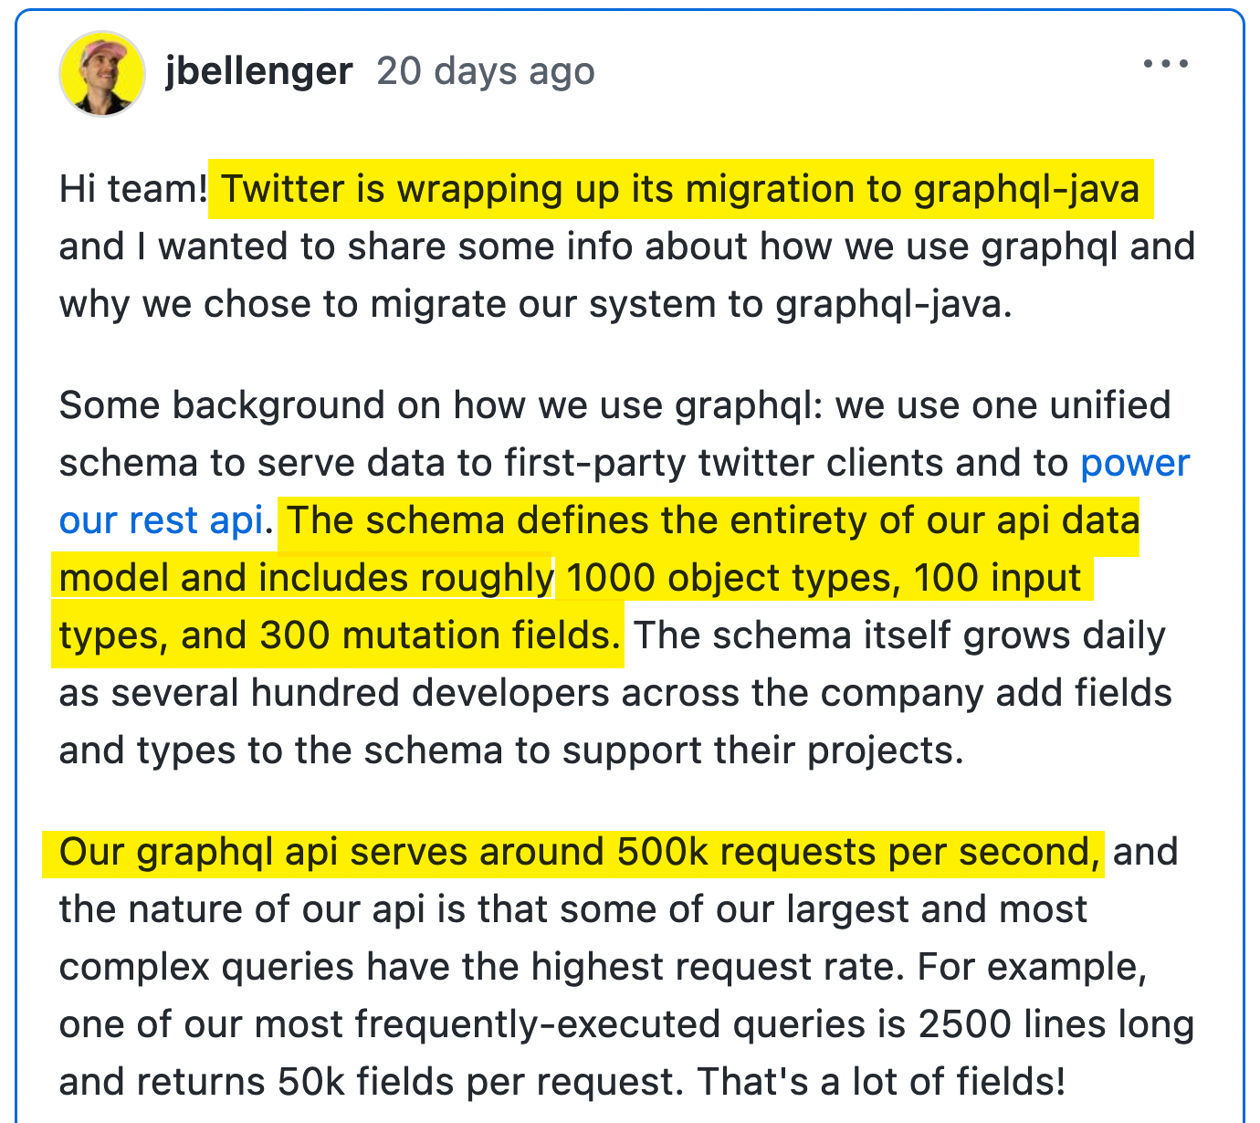
GraphQL für Java Anwendungen
graphql-java
https://github.com/graphql-java/graphql-java/discussions/2591

Slide 35
GraphQL für Java Anwendungen
graphql-java https://www.graphql-java.com/
Reine GraphQL Implementierung
Keine Server-Infrastruktur (unabhängig von Spring und JEE)
„Nur“ Ausführung von Queries
API ist sehr low-level

Slide 36
GraphQL Server mit graphql-java
Unsere Aufgaben in der Entwicklung
Das Schema der API festlegen
graphql-java verfolgt „schema-first“-Ansatz
DataFetchers implementieren, die die angefragten Daten ermitteln
Dieser Teil unterscheidet sich von den Frameworks, die auf graphql-java aufbauen

Slide 37
GraphQL Schema
Wir veröffentlichen für GraphQL eine fachliche Schnittstelle (API)
Welche Daten wir zur Verfügung stellen ist unsere Aufgabe
Wir legen fest, in welcher Form die Daten zur Verfügung gestellt werden
👉 Wir legen explizit selbst fest, wie unsere API aussehen sollen 👉 GraphQL erzeugt die API nicht auf „magische“ Weise selbst

Slide 38
GraphQL Schema
Die GraphQL API muss in einem Schema beschrieben werden
Eine GraphQL API muss mit einem Schema beschrieben werden
Schema legt fest, welche Types und Fields es gibt
Nur Anfragen und Ergebnisse, die Schema-konform sind werden ausgeführt bzw. zurückgegeben
Schema Definition Language (SDL)

Slide 39
GraphQL Schema
Schema Definition per SDL
Object Type
type Rating { id: ID!
comment: String! stars: Int
}
Fields

Slide 40
GraphQL Schema
Schema Definition per SDL
type Rating { id: ID!
comment: String! stars: Int
}
Return Type (non-nullable)
Return Type (nullable)

Slide 41
GraphQL Schema
Schema Definition per SDL
type Rating { id: ID!
comment: String! stars: Int
author: User! }
type User {
id: ID!
name: String!
}
Referenz auf anderen Typ

Slide 42
GraphQL Schema
Schema Definition per SDL
type Rating { id: ID!
comment: String! stars: Int
author: User! }
type User {
id: ID!
name: String!
}
type Beer {
name: String!
ratings: [Rating!]!
}
Liste / Array

Slide 43
GraphQL Schema
Schema Definition per SDL
type Rating { id: ID!
comment: String! stars: Int
author: User! }
type User {
id: ID!
name: String!
}
type Beer {
name: String!
ratings: [Rating!]!
ratingsWithStars(stars: Int!): [Rating!]!
}
Arguments

Slide 44
GraphQL Schema
Root-Types: Einstiegspunkte in die API (Query, Mutation, Subscription)
Root-Type
("Query)
type Query { beers: [Beer!]!
beer(beerId: ID!): Beer }
type Mutation { addRating(newRating: NewRating): Rating! }
type Subscription {
onNewRating: Rating!
}
Root-Fields
Root-Type
("Mutation")
Root-Type
("Subscription")

Slide 45
Schema WeiterEntwicklung
Nur eine Version: Felder werden immer explizit abgefragt
Es können "ohne Schaden" neue Felder hinzugefügt werden
type Query { beers: [Beer!]!
getBeerById(beerId: ID!): Beer
}
Neues Feld

Slide 46
Schema WeiterEntwicklung
Nur eine Version: Felder werden immer explizit abgefragt
Es können "ohne Schaden" neue Felder hinzugefügt werden
Alte Felder können 'deprecated' werden
Verwendung der Felder kann einzeln getrackt werden
type Query { beers: [Beer!]!
getBeerById(beerId: ID!): Beer
beer(beerId: ID!): Beer @deprecated }
Neues Feld

Slide 47
Query beantworten: Data FEtcher
DataFetcher
Ein DataFetcher liefert ein Wert für ein angefragtes Feld
Zwingend erforderlich für Root-Types (Query, Mutation)
Default: per Reflection (getter/setter, Maps, ...)
(In anderen Implementierungen auch Resolver genannt)

Slide 48
Query beantworten: Data FEtcher
DataFetcher
Ein DataFetcher liefert ein Wert für ein angefragtes Feld
Zwingend erforderlich für Root-Types (Query, Mutation)
Default: per Reflection (getter/setter, Maps, ...)
(In anderen Implementierungen auch Resolver genannt)
DataFetcher ist funktionales Interface:
interface DataFetcher<T> { T get(DataFetchingEnvironment environment); }

Slide 49
DataFetcher
DataFetcher implementieren
Beispiel: Ein einfaches Feld
Schema Definition
type Query { beer(id: ID!): Beer
}
"data": {
"beer":
{ "name": "...", "price": 5.3 }
}
Query
query { beer(id: "B1")
{ name price }
}

Slide 50
DataFetcher
DataFetcher implementieren
Beispiel: Ein einfaches Feld
Schema Definition
type Query { beer(id: ID!): Beer
}
"data": {
"beer":
{ "name": "...", "price": 5.3 }
}
Query
query { beer(id: "B1")
{ name price }
}
Data Fetcher
public class QueryDataFetchers {
DataFetcher<Beer> beer = new DataFetcher<>() {
public Beer get(DataFetchingEnvironment env) {
String id = env.getArgument("id");
return beerRepository.getBeerById(id);
}
};
}

Slide 51
DataFetcher
DataFetcher implementieren
Beispiel: Ein einfaches Feld
class Beer {
private String name;
private double price;
...
String getName() { ... }
double getPrice() { ... }
}
Schema Definition
type Query { beer(id: ID!): Beer
}
"data": {
"beer":
{ "name": "...", "price": 5.3 }
}
Query
query { beer(id: "B1")
{ name price }
}
Data Fetcher
public class QueryDataFetchers {
DataFetcher<Beer> beer = new DataFetcher<>() {
public Beer get(DataFetchingEnvironment env) {
String id = env.getArgument("id");
return beerRepository.getBeerById(id);
}
};
}

Slide 52
DataFetcher
DataFetcher: Mutations
technisch wie Queries zu implementieren, aber Daten dürfen verändert werden
Schema Definition
input AddRatingInput { beerId: ID!
stars: Int!
}
type Mutation { addRating(input: AddRatingInput!): Rating!
}
Data Fetcher
public class MutationDataFetchers {
DataFetcher<Rating> addRating = new DataFetcher<>() {
public Rating get(DataFetchingEnvironment env) {
Map input = env.getArgument("input");
String beerId = input.get("beerId");
Integer starts = input.get("stars");
return ratingService.newRating(beerId, stars);
}
};
}

Slide 53
DataFetcher
DataFetcher: Subscriptions
Wie Queries, müssen aber Reactive Streams Publisher zurückliefern
Kommunikation zum Web-Client in der Regel mit WebSockets
import org.reactivestreams.Publisher;
public class SubscriptionDataFetchers {
DataFetcher<Publisher<Rating>> onNewRating = new DataFetcher<>() {
public Publisher<Rating> get(DataFetchingEnvironment env) {
Publisher<Rating> publisher = getRatingPublisher();
return publisher;
}
};
}
type Subscription {
onNewRating: Rating!
}

Slide 54
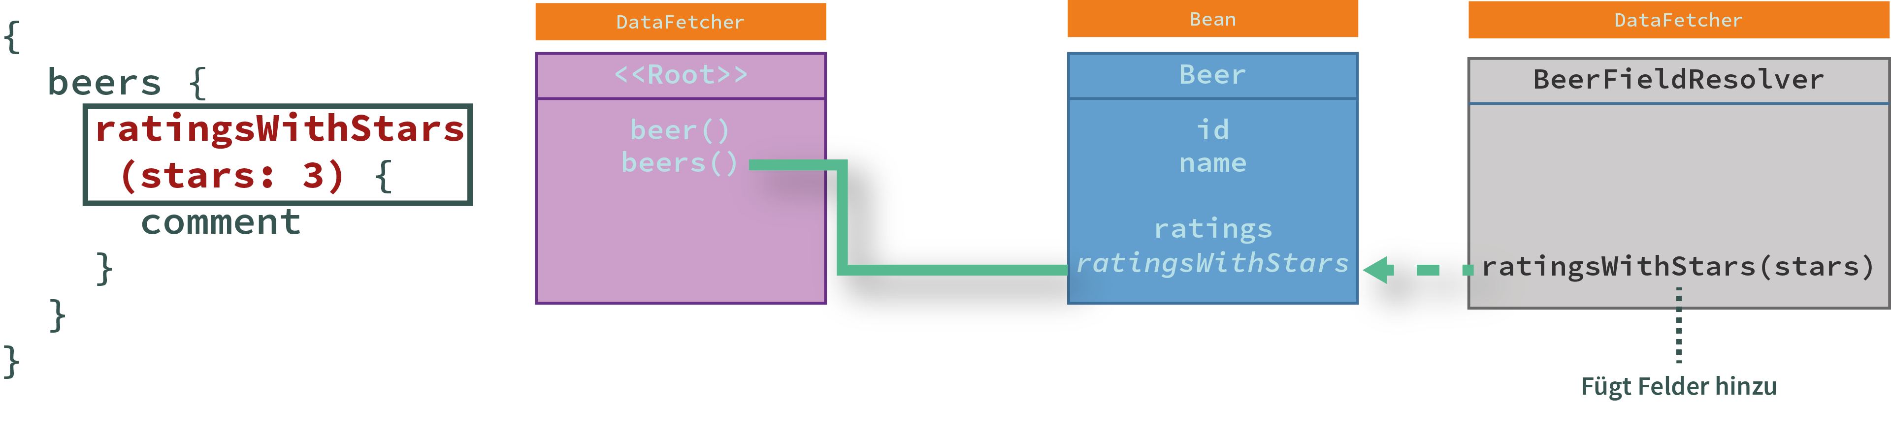
Daten ermittLUNG zur Laufzeit
DataFetcher für beliebige Felder
Für Root-Felder müssen DataFetcher implementiert werden
Für alle anderen Felder wird ein PropertyDataFetcher per Default verwendet
Der PropertyDataFetcher verwendet Reflection
es werden nie Daten zurückgeliefert, die nicht im Schema definiert sind

Slide 55
Daten ermittLUNG zur Laufzeit
DataFetcher für beliebige Felder
PropertyDataFetcher ist nur default, DataFetcher können pro Feld festgelegt werden
Z.B. auch für Felder, deren Signatur zwischen API und Java-Klasse abweicht
(Rückgabe-Wert oder Parameter)
Oder die aus anderer Datenbank, Daten-Quelle kommen oder berechnet werden
DataFetcher wird nur ausgeführt, wenn Feld auch im Query abgefragt wird

Slide 56
Daten ermittLUNG zur Laufzeit
DataFetcher für beliebige Felder
Beispiel: Es gibt kein Feld "shops" in der Beer-Klasse
public class Beer {
String id;
String name;
...
}
query {
beer(id: 1) {
name
shops {
name
}
}
}
no 'shops' here 🤔

Slide 57
Object GraphS
DataFetcher für beliebige Felder
DataFetcher für nicht-Root-Felder funktionieren wie DataFetcher für Root-Felder
Sie erhalten das Eltern-Element als "Source"-Property
query {
beer(id: 1) {
name
shops {
name
}
}
}
public class BeerDataFetchers {
DataFetcher<List<Shop>> shops = new DataFetcher<>() {
public String get(DataFetchingEnvironment env) {
Beer parent = env.getSource();
}
};
}

Slide 58
Object GraphS
DataFetcher für beliebige Felder
DataFetcher für nicht-Root-Felder funktionieren wie DataFetcher für Root-Felder
Sie erhalten das Eltern-Element als "Source"-Property
query {
beer(id: 1) {
name
shops {
name
}
}
}
public class BeerDataFetchers {
DataFetcher<List<Shop>> shops = new DataFetcher<>() {
public String get(DataFetchingEnvironment env) {
Beer parent = env.getSource();
String beerId = parent.getId();
return shopRepository.findShopsSellingBeer(beerId);
}
};
}

Slide 59
Ausführung von Queries
Ausführen von Queries
Zur Ausführung eines Queries wird eine (graphql-java) GraphQL-Instanz benötigt
Diese verbindet u.a. das Schema mit den DataFetchern
Der GraphQL-Instanz wird ein Query als String zur Ausführung übergeben
GraphQLSchema graphQLSchema = ...;
GraphQL graphql = GraphQL.newGraphQL(graphQLSchema).build();
ExecutionResult result = graphql.execute
("{ beers { name price } }");
Map<String, Object> json = result.toSpecification();

Slide 60
Ausführung von Queries
Ausführen von Queries
graphql-java enthält keine Anbindung an eine Server-Umgebung (Servlet, Spring), dazu muss man zusätzliche Frameworks nehmen
Grundsätzlich:
Server nimmt Query aus HTTP-Request entgegen
führt mit der GraphQL-Instanz den Query aus
liefert das Ergebnis in spezifizierter Form zurück

Slide 61
graphql-java
Ausblick
graphql-java verfügt über eine Reihe weiterer Features für den Produktionseinsatz:
Performance-Optimierungen (async DataFetchers)
DataLoader für Caching und Optimierungen
Metriken

Slide 62
Higher level Frameworks

Slide 63
Higher level Frameworks
Auf graphql-java aufbauend
Alle verfolgen dieselbe Idee:
DataFetcher werden nicht selbst implementiert, es gibt Abstraktionen dafür
Unter der Haube werden DataFetcher verwendet
Zuweisung von DataFetcher an Schema erfolgt automatisch und nicht manuell
2015
graphql-java

Slide 64
Higher level Frameworks
Auf graphql-java aufbauend
graphql-java-tools ist nicht Spring/JEE-abhängig, aber es gibt Adapter dafür
graphql-spring-boot
graphql-java-servlet
2017
Erstes open-source Release
graphql-java-tools
2015
graphql-java

Slide 65
Higher level Frameworks
Auf graphql-java aufbauend
graphql-java-tools ist nicht Spring/JEE-Abhängig, aber es gibt Adapter dafür
Netflix DGS und spring-graphql sehen sehr ähnlich aus
Beide sind für Spring Boot
graphql-spring-boot
graphql-java-servlet
2017
2/2021
7/2021
Erstes open-source Release
graphql-java-tools
netflix-dgs
spring-graphql
2015
graphql-java

Slide 66
graphql-java-tools
graphql-java-tools
https://github.com/graphql-java-kickstart/graphql-java-tools
Resolver werden als POJOs implementiert Entspricht gewohntem Programmiermodell aus anderen Technologien (z.B. JPA)
graphql-java-tools
graphql-java

Slide 67
graphql-java-tools
Resolver mit graphql-java-tools
Beispiel: Resolver für ein Root-Field
public class BeerQueryResolver implements GraphQLQueryResolver {
public Beer beer(String beerId) {
return beerRepository.getBeerById(beerId);
}
}

Slide 68
graphql-java-tools
Resolver mit graphql-java-tools
Beispiel: Mutation und Input Typen
Komplexe Argumente (GraphQL Input Typen) werden als POJO-Instanzen der Resolver-Methode übergeben
public class AddRatingInput {
private String beerId;
private int stars;
...
}
public class BeerAdvisorMutationResolver implements GraphQLMutationResolver { public Rating addRating(AddRatingInput input) {
return ratingService.createRating(input);
}
}

Slide 69
graphql-java-tools
Resolver mit graphql-java-tools
Beispiel: Resolver für Felder, die nicht auf Root-Typen definiert sind
Das Eltern-Element (getSource in graphql-java) wird als Methoden-Parameter übergeben
public class BeerResolver implements GraphQLResolver<Beer> { public List<Shop> getShops(Beer parent) {
return shopRepository.findShopsSellingBeer(parent.getId());
}
}

Slide 70
spring-graphql
spring-graphql
https://docs.spring.io/spring-graphql/docs/current-SNAPSHOT/reference/html/
“Offizielle" Spring Lösung für GraphQL
Verbindet graphql-java mit with Spring Boot (Konzepten)
Stellt GraphQL Endpunkt über Spring WebMVC oder Spring WebFlux zur Verfügung
Support für Subscriptions über WebSockets
Alle Spring-Features in GraphQL-Schicht wie gewohnt nutzbar
Noch im Beta-Status (aktuell M3), erste Version erst im Juli veröffentlicht
spring-graphql
graphql-java

Slide 71
spring-graphql
Annotated Controllers
Annotation-basiertes Programmiermodell, ähnlich wie in REST Controllern von Spring
@Controller
public class BeerQueryController {
BeerQueryController(BeerRepository beerRepository) { ... }
@QueryMapping
public List<Beer> beers() {
return beerRepository.findAll();
}
@MutationMapping
public Rating addRating(@Argument AddRatingInput input) {
return ratingService.createRating(input);
}
}
Mapping auf das Schema mit Namenskonventionen

Slide 72
spring-graphql
Annotated Controllers
Annotation-basiertes Programmiermodell, ähnlich wie in REST Controllern von Spring
@Controller
public class BeerQueryController {
BeerQueryController(BeerRepository beerRepository) { ... }
@QueryMapping
public List<Beer> beers() {
return beerRepository.findAll();
}
@MutationMapping
public Rating addRating(@Argument AddRatingInput input) {
return ratingService.createRating(input);
}
}
Argumente via Methoden Parameter

Slide 73
spring-graphql
Annotated Controllers
Annotation-basiertes Programmiermodell, ähnlich wie in REST Controllern von Spring
@Controller
public class BeerQueryController {
BeerQueryController(BeerRepository beerRepository) { ... }
@QueryMapping
public List<Beer> beers() {
return beerRepository.findAll();
}
@MutationMapping
public Rating addRating(@Argument AddRatingInput input) {
return ratingService.createRating(input);
}
@SchemaMapping
public List<Shop> shops(Beer beer) {
return shopRepository.findShopsSellingBeer(beer.getId());
}
}
Eltern-Element als Methoden Parameter

Slide 74
Netflix DGS
Nextflix Domain Graph Service Framework (DGS)
https://netflix.github.io/dgs/
Erste (open-source)-Version veröffentlicht im Februar 2021
Basiert auf Spring Boot und graphql-java

Slide 75
Netflix DGS
Nextflix Domain Graph Service Framework (DGS)
https://netflix.github.io/dgs/
Erste (open-source)-Version veröffentlicht im Februar 2021
Basiert auf Spring Boot und graphql-java
Features, die es nicht in spring-graphql gibt:
Code-Generator für Gradle und Maven erzeugt aus dem Schema Java-Klassen
Support für Apollo Federation (Zusammenfügen verschiedener APIs zu einer)

Slide 76
Netflix DGS
Nextflix Domain Graph Service Framework (DGS)
https://netflix.github.io/dgs/
Erste (open-source)-Version veröffentlicht im Februar 2021
Basiert auf Spring Boot und graphql-java
Features, die es nicht in spring-graphql gibt:
Code-Generator für Gradle und Maven erzeugt aus dem Schema Java-Klassen
Support für Apollo Federation (Zusammenfügen verschiedener APIs zu einer)
Aktuell schwer zu sagen, welches das „bessere“ Framework ist, und wie die beiden sich (gemeinsam) weiterentwickeln

Slide 77
MicroProfile GraphQL
MicroProfile GraphQL
Annotation-basiertes Programmiermodell
Code-first: Schema wird aus Code abgeleitet („Entities“ und „Components“)
Ähnlich wie in JPA das DB-Schema erzeugt werden kann
(im Gegensatz zum Schema-first-Ansatz in graphql-java)
Aktuell kein Support für Subscriptions
Unterstützt u.a. von Quarkus
MicroProfile GraphQL

Slide 78
MicroProfile GraphQL
Beispiel: Aus POJOs wird das Schema abgeleitet
@Type
@Name("beer")
@Description("Represents a Beer that can be rated")
public class Beer {
@Ignore
private String primaryKey; // nicht über API bereitstellen
@NonNull
private String name;
private int price;
...
}

Slide 79
MicroProfile GraphQL
Beispiel: Mit „Components“ Queries und Mutations implementieren
@GraphQLApi
public class BeerApi {
@Inject
BeerRepository beerRepository;
ShopRepository shopRepository;
@Query
@Description("Returns a specific beer, identified by its id")
public Beer beer(@Name("id") String id) {
return beerRepository.getBeerById(id);
}
@Query
public List<Shop> shops(@Source beer) {
return shopRepository.findShopsSellingBeer(beer.getId());
}
}

Slide 80
GraphQL für Java Anwendungen
Abschliessend: Welches Framework soll ich denn nun nehmen?
Spring Welt: spring-graphql oder Netflix DGS
Die Zukunft wird zeigen, welches „besser“ ist (könnte sein, dass Netflix DGS ein Aufsatz für spring-graphql wird und weitere Features zur Verfügung stellt)

Slide 81
GraphQL für Java Anwendungen
Abschliessend: Welches Framework soll ich denn nun nehmen?
Spring Welt: spring-graphql oder Netflix DGS
Die Zukunft wird zeigen, welches „besser“ ist (könnte sein, dass Netflix DGS ein Aufsatz für spring-graphql wird und weitere Features zur Verfügung stellt)
JEE
graphql-java oder graphql-java-tools und graphql-java-servlet für HTTP Endpunkt

Slide 82
GraphQL für Java Anwendungen
Abschliessend: Welches Framework soll ich denn nun nehmen?
Spring Welt: spring-graphql oder Netflix DGS
Die Zukunft wird zeigen, welches „besser“ ist (könnte sein, dass Netflix DGS ein Aufsatz für spring-graphql wird und weitere Features zur Verfügung stellt)
JEE
graphql-java oder graphql-java-tools und graphql-java-servlet für HTTP Endpunkt
MicroProfile
MicroProfile GraphQL
(graphql-java würde aber auch funktionieren)

Slide 83
HTTPS://NILSHARTMANN.NET | @nilshartmann
🍻
Vielen Dank!
Slides: https://react.schule/wjax-graphql (PDF)
Kontact: nils@nilshartmann.net

